Slide 1
第六章 平面图

Slide 2
问题：假定有三个仓库 x₁，x₂，x₃ 和三个车站 y₁，y₂，y₃。为了便于货物运输，准备在仓库与车站间修筑铁路，如图(a) 所示, 其中边代表铁路。问是否存在一种使铁路不交叉的路线设计方案，以避免修建立交桥。
x₁ x₂ x₃
x₁ x₂ x₃
?
y₁ y₂ y₃
y₁ y₂ y₃
(a)
问题的解答
但如果在 x₃ 与y₁ 之间也要修一条铁路，则可验证满足要求的方案不存在。

Slide 3
§ 6.1平面图
定义1 若图 G 可画在一个平面上使除顶点外边不交叉，则称 G 可嵌入平面，或称 G 为可平面图。
可平面图 G 的边不交叉的一种画法称为 G 的一个平面嵌入，
G 的平面嵌入表示的图称为平面图。
例1
=
平面图
可平面图

Slide 4
=
不可平面图
可平面图
=
不可平面图

Slide 5
=
可平面图
=
可平面图

Slide 6
定义： 设G 是一个平面图，G 将所嵌入的平面划分为若干个区域，每个区域的内部连同边界称为 G 的面，无界的区域称为外部面或无限面。每个平面图有且仅有一个外部面。设 f 是 G 的一个面，构成 f 的边界的边数（割边计算两次）称为 f 的次数，记为 deg(f )。

Slide 7
例2
f 1
deg(f₁) =1
f 5
deg(f₂) =2
f 2
f 3
f 4
deg(f₃) = 3
deg(f₄) = 6
deg(f₅)= 10
有5个面：f₁，f₂，f₃，f₄，f₅ （ f₅ 为外部面）
相加为22，正好是
边数11的2倍
图不连通，其外部面的次数为5

Slide 8
定理1 设具有m 条边的平面图G 的所有面的集合为Ψ, 则
∑
=
m
deg(
f
)
2
（1.1）
f
∈
Ψ
证明 任取G 的一条边 e 。
Case 1. 若 e 是两个面的公共边，则在计算面的次数时，e 被计算两次。
Case 2. 若 e 不是公共边，则 e 是 G 的割边，由面的次数的定义，e 也被计算两次。所以所有面的次数之和是边数的2倍，即（1.1）式成立。

Slide 9
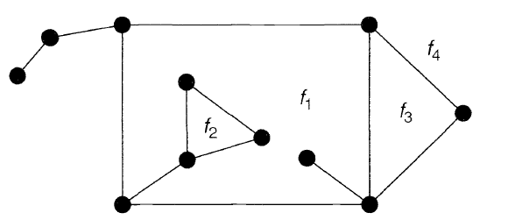
1. 观察顶点数、边数、面数
n=11, m=13, ф =4
n – m + ф =2
2. 观察删边对面数的影响

Slide 10
定理2（Eulen公式） 设G 是具有 n 个点m 条边ф个面的连通平面图，则有
n – m + ф =2 （1.2）
证明
对ф 用归纳法。
当ф =1时 ，G 无圈又连通，从而是树，有
n =m+1
于是 n -m+ф =（m+1）- m + 1= 2
设 ф = k 时，（1.2）式成立。

Slide 11
当 ф = k+1 时，此时 G 至少两个面，从而有圈 C。删去 C 中一条边，记所得之图为 G ’ 。并设 G ’ 的点数、边数和面数依次为 n’ , m’ 和 ф ’, 易知 G ’ 仍连通，但只有 k 个面，由归纳假设有
n’ - m’ + ф ’ = 2 （1.3）
同时 n’ = n ， m’ = m - 1，ф ’ = ф - 1
代入（1.3）式得
n -（m-1）+（ф -1）= 2
即 n – m + ф =2

Slide 12

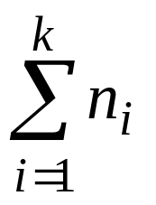
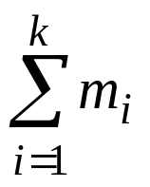
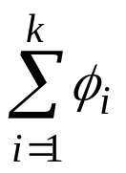
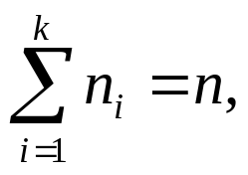
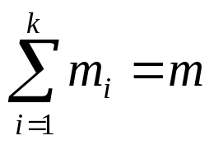
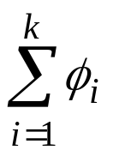
定理3 设G是具有ф个面k个连通分支的平面图，则
n - m +ф= k + 1
证明 设G的k个连通分支分别为G₁, G₂, …,G_{k} ,对每个G _{i}用欧拉公式可得：
n_{i} – m_{i} +ф_{i} = 2 ， i=1，2，…，k
其中 n_{i}， m_{i} ，ф_{i} 分别为G _{i}的点数、边数和面数，将k个等式两边相加得
-
+
= 2k (1.4)
而
=ф+（k-1）（这是因外部面多计算了k-1次）

Slide 13
将它们代入（1.4）式得
n – m +ф+ k-1 = 2k
n – m +ф= k+1
定理4 设 G 是具有n 个点m 条边的连通平面图, Ψ是G 中所有面的集合，若对 任意的 f ∈Ψ 均有 deg( f )≥l ≥3，则
l
m
≤
(
n
−
2
)
(1.5)
l
−
2

Slide 14
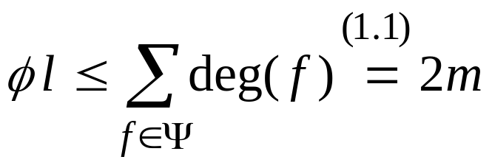
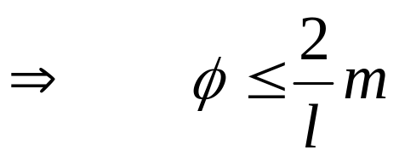
证明 设G 有φ 个面 ，因每个面均有 deg(f)≥l ，故
将上式代入 Euler 公式 n – m +φ = 2 得
2
n
−
m
+
m
≥
2
l
⇒
l
m
≤
(
n
−
2
)
l
−
2

Slide 15
推论1 设简单可平面图 G 有 n 个点m 条边, 且n≥3，则
m≤3n-6 （1.6）
证明 先假定G 连通。因G 至少有三个点又连通且为简单图，故对G 相应的平面图中每个面的次数至少是3。由定理3，取 l = 3 得
3
=3 - 6
m≤
(
n
−
2
)
n
3
−
2

Slide 16
设G 不连通。若G 存在至少有三个点的连通分支，因对G 的这些分支均满足（1.6）式，将各不等式相加也得类似不等式，设为m₁ ≤3n ₁ - 6。
再设G 的所有少于3个点的连通分支的总边数为m₂，总点数为n ₂。此时有 m₂≤ n ₂ ≤3n ₂ ，
于是 m₁+m₂≤ 3(n ₁ + n ₂ ) - 6，
从而有 m ≤3n - 6。
设G 没有大于两个点的连通分支。此时m≤ n 。因 n ≥ 3 时， n ≤3n - 6，所以有 m≤3n - 6。

Slide 17
推论2 设G是具有n个点m条边的连通平面图,若G中所有面均由长度为 l 的圈围成，则
m (l-2) = l (n-2) (1.7）
证明 只需在定理4的证明中将所有不等号改为等号即可得(1.7)式。
例3 在右图所示的图中，
m=12，n = 8，l = 4
有 12×(4-2) = 4×(8-2)，
满足（1.7）式。
例4 证明 K₅ 和 K _{3,3} 是不可平面图。

Slide 18
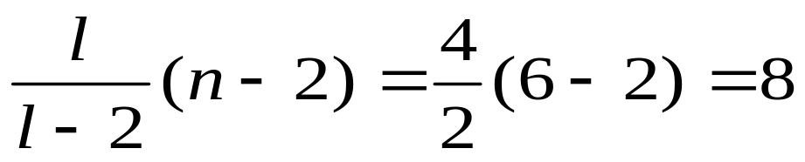
证明 若 K₅ 是可平面图，则因 K₅ 是至少三个点的简单图，由推论1，K₅ 应满足 m≤3n -6。而 K₅ 中 m=10， n = 5，代入不等式 (1.6) 得
10≤3×5 – 6 = 9
矛盾，所以 K₅ 是不可平面图。
对 K _{3,3}，因 K _{3,3} 没有长小于4的圈，所以若 K _{3,3} 是可平面图，则对其相应的平面图中每个面的次数至少为4。由定理4，K _{3,3} 应满足 l = 4 的不等式（1.5）即
而K _{3,3}中m = 9， n = 6，代入上式得: 9≤2×6-4 = 8
矛盾，所以 K _{3,3} 是不可平面图。

Slide 19
定理5 若 G 是简单平面图，则δ≤5.
证明
对点数 n =1，2，直接验证可知结论成立。
设n ≥3，若 δ≥6，则
n
≤
∑
=
m
6
d
(
v
)
2
ν
∈
V
(
G
)
⇒
m ＞ 3n - 6
这与定理4的推论1矛盾。 所以δ≤5。

Slide 20
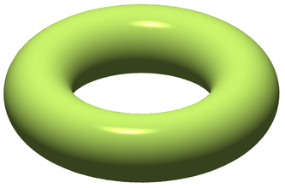
平面嵌入概念的推广
1. 若图G能画在曲面S上使它的边仅在端点相交，则称图G可嵌入曲面S；图G的这样一种画法（若存在的话）称为G的一个S嵌入。
例 下图表示了K₅ 的环面嵌入，其中矩形的两对对边相等同。
A
C
A
B
B
A
A
C
K₅不可嵌入平面，但能嵌入环面，也存在不可嵌入环面的图。
2. 可以证明对每个曲面S总存在不可嵌入S的图。另一方面每个图又存在可以嵌入的某个可定向的曲面。

Slide 21

3. 一个图可嵌入平面当且仅当它可嵌入球面
简证 将球面S放在一个平面P上，设切点为O，过O点作垂直于P的直线，此直线与S的交点设为z。作映射
定义 f（x）= y 为点 z，x与y共线。这样的映射f（如图6-9所示）便称为球极平面射影。
z
通过球极平面射影可将嵌入球面S的图映射为嵌入平面的图，反之亦然。
x
P
y
O
图6-9

Slide 22
4. 如果将一个有n个顶点，m条棱和φ个面的凸多面体的顶点作为顶点，棱作为边，则这个多面体可视为一个图G，很明显G可嵌入球面，从而可嵌入平面而得到一个连通的平面图。因而由定理2，凸多面体的顶点数，棱数与面数也满足 n-m +φ=2。这个公式也称为欧拉公式。
定理6（Platonic） 存在且只存在5种正多面体：正四面体、正方体、正八面体、正十二面体和正二十面体。
证明 任取一个正φ面体A ，设A 有n个顶点，m条棱。将A 嵌入平面记所得的平面图为G。易知G是一个每个面的次数均相同（设为l）的r 度简单正则图。从而有

Slide 23
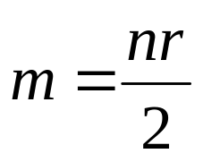
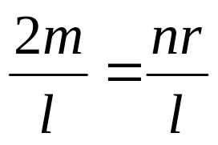
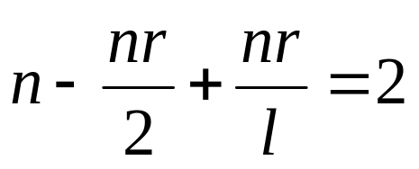
φl = 2m，nr = 2m，l≥3，r≥3
, φ=
(1.8)
将上两式代入Eular 公式n-m+φ=2 得
2ln – lnr+2nr = 4l
n (2l – lr+2r)= 4l
n = 4l(2l – lr+2r)⁻¹ (1.9)

Slide 24
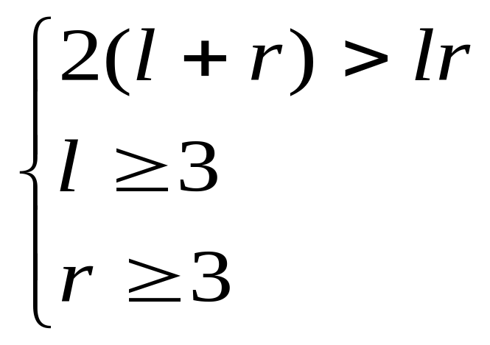
n = 4l(2l – lr+2r⁾⁻¹ (1.9)
因n 和l 均为正，由（1.9）式得
2l – lr+2r＞0 2(l +r)＞lr (1.10)
这样我们得到不等式组
此不等式组的整数解恰为5组。将这5组解分别代入（1.9）和 (1.8)式可求得相应的φ值，其结果见下表。

Slide 25
序号 | l | r | n | m | ф | 相应的正多面体
1 | 3 | 3 | 4 | 6 | 4 | 正四面体
2 | 3 | 4 | 8 | 12 | 6 | 正方体
3 | 3 | 5 | 20 | 30 | 12 | 正十二面体
4 | 4 | 3 | 6 | 12 | 8 | 正八面体
5 | 5 | 3 | 12 | 30 | 20 | 正二十面体
正八面体和正二十面体的平面表示为
正八面体 正二十面体

Slide 26
定理7 一个连通平面图是2连通的，当且仅当它的每个面的边界是圈。
证明：“必要性”：不失一般性，假设G没有环。
G是2连通的平面图，那么G没有割边，也没有割点。
所以，每个面的边界一定是一条闭迹。
设C是G的任意面的一个边界，我们证明，它一定为圈。
若不然，设C是G的某面的边界，但它不是圈。
因C是一条闭迹且不是圈，因此，C中存在子圈。设该子圈是W₁.因C是某面的边界，所以W₁与C的关系可以表示为下图的形式：
v
v_{i-1}
v_{i+1}
v_{j-1}
容易知道：v为G的割点。
矛盾！
W₁
v₂
v₁
v_{n}

Slide 27
“充分性” 设平面图G的每个面的边界均为圈。此时删去G中任意一个点不破坏G的连通性，这表明G是2连通的。
推论6 若一个平面图是2连通的，则它的每条边恰在两个面的边界上。

Slide 28
§6.2 一些特殊平面图及平面图的对偶图
一、一些特殊平面图
定义1 设G是简单可平面图，如果在G中任意两个不相邻的顶点之间添加一条边所得到的图均为不可平面图，则称G为极大可平面图。
极大可平面图的平面嵌入称为极大平面图。
例1 下两图均为极大平面图。

Slide 29
引理 设G是极大平面图，则G必连通；
若G的点数n≥3，则G无割边。
证明 （1）若G不连通，则G至少存在两个连通分支G₁与G₂。显然G₁与G₂也是平面图。将G₂画在G₁的外部面内，并分别在G₁与G₂的外部面上各取一个点u和v。很明显， u与v不相邻。连接u和v，记所得的图为G* 。易知G*也是平面图，这与G是极大平面图矛盾，所以G连通。

Slide 30
(2) 当G的阶数n≥3时，我们证明G中没有割边。
若不然，设G中有割边e=uv，则G-uv不连通，恰有两个连通分支G₁与G₂。
设u在G₁中，而v在G₂中。由于n≥3, 所以，至少有一个分支包含两个以上的顶点。设G₂至少含有两个顶点。又设G₁中含有点u的面是 f , 将G₂画在 f 内。
u
G₂
e
t
f
e
v
v
u
G₂
G₁
G₁
G
G
由于G₂是简单图，所以，在G₂的外部面上存在不等于点v的点t。现在，在G中连接点u与t得新平面图G*,它比G多一条边。这与G的极大性相矛盾。

Slide 31
定理8 设G是至少有3 个顶点的平面图。则G是极大平面图的充分必要条件为G中各面的次数均为3且为简单图。
注：该定理可以简单记为是“极大平面图的三角形特征”，即每个面的边界是三角形。
证明 只证必要性。设G是极大平面图。由引理知，G是单图、G无割边。于是G的每个面的次数至少是3。
若结论不成立，则G中必存在一个面 f，满足deg(f )≥4。由引理 ，G无割边，所以围成 f的边界所成的回路是一个圈，不妨设为v₁v₂…v_{t}v₁，其中t≥4。

Slide 32
若 v₁与v₃不相邻，则在 f 内连接v₁与v₃不破坏G的平面性，这与G为极大平面图矛盾。所以v₁与v₃必相邻。因面 f 内无边，故边v₁v₃必在 f 外。同理，v₂与v₄必相邻并且边v₂v₄也在 f 外。这样边 v₁v₃ 与边 v₂v₄ 必相交（如图所示），这就与G是平面图矛盾。所以G中各面次数只能为3。
v₁
v₂
f
v₃
v₄

Slide 33
推论 设G是一个有n个点m条边ф个面的极大平面图，n≥3，则
（1）m = 3n-6；
（2）ф= 2n-4。
证明留作习题。
推论表明对一个极大平面图G，当其点数n给定时，G的边数和面数也就确定了，从而G的结构框架也大体确定了。例如，当n=4时，G为K₄；当n=6时，G为正八面体；当 n=9时，G 有21 条边14个面，其中一个的结构如上图所示；当n=12时，G有30条边20个面，此时，其中的两个G一个为正二十面体（图6-10），另一个如图右所示。

Slide 34
从以上例子可以看出：点数相同的极大平面图不唯一，但究竟有多少个？其结构如何？这还是一个待解决的问题之一；当极大平面图是正则图时它便是一个正多面体。
定义2 如果在不可平面图G中任意删去一条边所得的图为可平面图，则称G为极小不可平面图。
例 K₅与K_{3，3}均为极小不可平面图。
x₁ x₂ x₃
y₁ y₂ y₃

Slide 35
定义3 若一个可平面图存在一个所有顶点均在同一个面的平面嵌入，则称该图为外可平面图。外可平面图的任一外平面嵌入（即所有顶点均在同一个面的嵌入）称为外平面图。
例 下图给出了一个外可平面图（a）及两种外平面嵌入（b）和（c）。
f
f
(a)
(b)
(c)

Slide 36
定义3 设G是一个简单外可平面图，若在G中任意不邻接顶点间添上一条边后，G成为非外可平面图，则称G是极大外可平面图。极大外可平面图的外平面嵌入，称为极大外平面图。
极大外平面图
定理2 设G是一个有n (n≥3)个点，且所有点均在外部面上的极大外平面图，则G有n-2个内部面。
定理3 设G是一个有n (n≥3)个点，且所有点均在外部面上的外平面图，则G是极大外平面图，当且仅当其外部面的边界是圈，内部面是三角形。

Slide 37


定理11 每个至少有7个顶点的外可平面图的补图不是外可平面图，且7是这个数目的最小者。
我们用枚举方法证明。
证明：对于n=7的极大外可平面图来说，只有4个。如下图所示。
直接验证：它们的补图均不是外可平面的。
而当n=6时，我们可以找到一个外可平面图G(见下图),使得其补图是外可平面图。

Slide 38
二. 对偶图
定义5 给定平面图G，G的对偶图G*是如下构造的图：
（i）在G的每个面 f_{i} 内任取一点v_{i}*作为G*的顶点；
（ii）对G的每条边e，若e是面 f_{i} 与 f_{j} 的公共边时，则连接v_{i}*与v_{j}*,得G*的边 v_{i}*v_{j}*,并使v_{i}*v_{j}*与e相交；若e只在一个面 f_{i} 上时，则以v_{i}*为顶点作环，得G*的边v_{i}*v_{i}*,并使v_{i}*v_{i}*与e相交。
例3 在下图中，平面图G如（a）所示，其对偶图如（b）所示，其构造过程如（c）所示。

Slide 39
e₁
v₂*
f₂
f₁
e₁*
e₅*
v₁*
e₂
e₆
e₂*
e₃
f₃
e₅
e₆*
e₄*
f₄
e₄
v₃*
v₄*
e₃*
(a)
v₂*
(b)
v₁*
v₃*
v₄*
(c)

Slide 40
关系： 平面图G的对偶图G*也是平面图,并且还有:
(1) G*的点数 = G的面数；
（2） G*的边数=G的边数；
（4）d(v_{i}*) = deg(f_{i}) 。
（3）G*的面数=G的点数；
平面图G | 对 应 | G*
点 边 环 割边 回路 边割 | ------ ------ ------ ------ ------ ------ | 面 边 割边 环 边割 回路

Slide 41
定理12 设G*是平面图G的对偶图，则G*必连通。
e₁
v₂*
f₁
e₁*
e₅*
f₂
v₁*
e₂
e₆
e₂*
f₃
e₆*
e₃
e₅
e₄*
f₄
e₄
v₃*
v₄*
e₃*
v₂*
v₁*
v₃*
v₄*

Slide 42


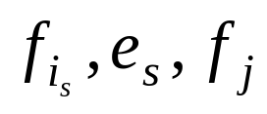
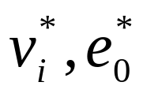
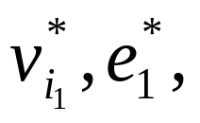
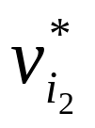
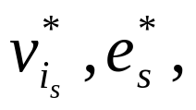


定理12 设G*是平面图G的对偶图，则G*必连通。
证明 任取G*两个顶点v_{i}*与v_{j}*。在平面上任意画一条从v_{i}* 到 v_{j}* 的不经过G 的顶点的一条线 l。设 l 依次经过的G 的面、边分别为
f_{i} , e₀， , e₁， , … ,
这个G的面、边序列对应G * 的点、边序列
， , …，
设此序列为 。由对偶图的定义可知 中边相邻的前后两项（点）即为该边的端点，这表明 是 G* 中一条从 v_{i}* 到 v_{j}* 的通路。由v_{i}* 与 v_{j}* 的任意性知 G* 连通。

Slide 43
注: (1) 无论G是否连通，G*总是连通的, 因此(G*)*不一定等于G;
(2) 可证当G连通时，有(G*)* =G（习题6）;
(3) 同构的平面图可以有不同构的对偶图.
例 下图中的两个图是同构的，但它们的对偶图却不同构。
这是因：G₂中有次数是1的面，而G₁没有次数是1的面。
G₁
G₂

Slide 44
§6.3 平面图的判定及涉及平面性的不变量
一、平面图的判定
对于3阶以上的具有m条边的单图G来说，如果G满足如下条件之一：
(1) m>3n-6 OR m>(n-2)l/(l-2);
(2) K₅是G的一个子图；
(3) K_{3,3}是G的一个子图，
那么，G是非可平面图。
要解决的问题是：
给出判定一个图是否是可平面图的充分必要条件。

Slide 45


基本非平面图(库拉托夫斯基图) : 指K ₅与K _{3,3}
定义1 在图G的边上插入一个新的2度顶点，使一条边分成两条边，则称将图G在2度顶点内扩充；
去掉图G的一个2度顶点，使这个2度顶点关联的两条边合成一条边，则称将G在2度顶点内收缩。
例

Slide 46

定义2 两个图G₁和G₂，如果 ，或者通过反复在2度顶点内扩充和收缩它们能变成同构的，则称G₁和G₂是同胚的（或G₁和G₂在2度顶点内是同构的）。
例1 下面三个图是两两同胚的。

Slide 47
定理13（Kuratowski库拉托夫斯基定理）
图G是可平面的当且仅当它不含与K₅或K_{3,3}同胚的子图。
例2 证明下图给出的两个图G₁和G₂为不可平面图。
1
2 0
3 9
4 8
5 6 7
G₁
1 6 5
7 8
2 3 4
G₂

Slide 48
1
2 0
3 9
4 8
5 6 7
G₁
证明 对G₁，在2度顶点内收缩点1,3,5,7,9 得K₅，即G₁本身同胚于K₅，所以G₁是不可平面图。
取G₂的一个子图，如下图(b)。
（b）收缩点 6, 3 得图（c）。
（c）表示的图即为K_{3,} ₃。
这表明G₂有与K_{3，3}同胚的子图（b），所以G₂是不可平面图。
1 6 5
7 8
2 3 4
G₂
(b)
(c)

Slide 49
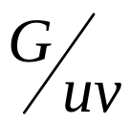
给定图G，去掉G中的环（若有的话），将G中的重边（若有的话）用单边代替，称这样所得的图为G的基础简单图。
定理14
(1) 图G是可平面图当且仅当其基础简单图是可平面图。
(2) 图G是可平面图当且仅当它的每个块是可平面图。
定义3 设uv是简单图G的一条边。去掉该边，重合其端点，再删去由此产生的环和重边。这一过程称为图G的初等收缩或收缩边uv运算，并记所得之图为 。
一个图G可收缩到H，是指H可从G通过一系列初等收缩而得到。

Slide 50
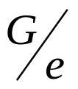
图G， 及由G 收缩到H 的例:
2
1
4 3
H
2 2 3
1 e 1
4 3
G
2 2 3
1
4 3
定理15 (Wangner瓦格纳定理) 简单图G是可平面图当且仅当它不含可收缩到K₅或K_{3,} ₃的子图。
注：这是瓦格纳1937年在科隆大学博士毕业当年提出并证明过的一个定理。

Slide 51
1
2 0
3 9
4 8
5 6 7
G₁
例 (1) 右图G₁是不可平面图。因为由G₁通过收缩边12，34，56，78，09 可得到图K₅。
(2) 彼得森图(下图（a）)通过收缩图中〝红边〞而得到的图是（b），故彼得森图是不可平面图。
(a) (b)

Slide 52
利用穷举法可证下面的定理16。
定理16 至少9个点的简单可平面图的补图是不可平面的，而9是这种数目中最小的一个。
例4 找出一个8个顶点的可平面图，使其补图也是可平面的。
2
5
6
5
4
7
8
7
3
8
3
4
1
6
1
2
G的补
G

Slide 53

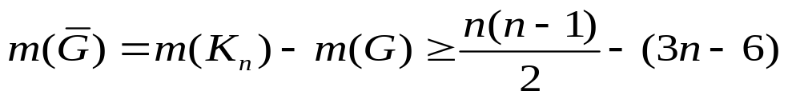
例5 设G是一个简单图，若顶点数n≥11,则G与G的补图中，至少有一个是不可平面图 (要求用推理方法).
证明：设G是一个n阶可平面图，则：
所以：
考虑：

Slide 54
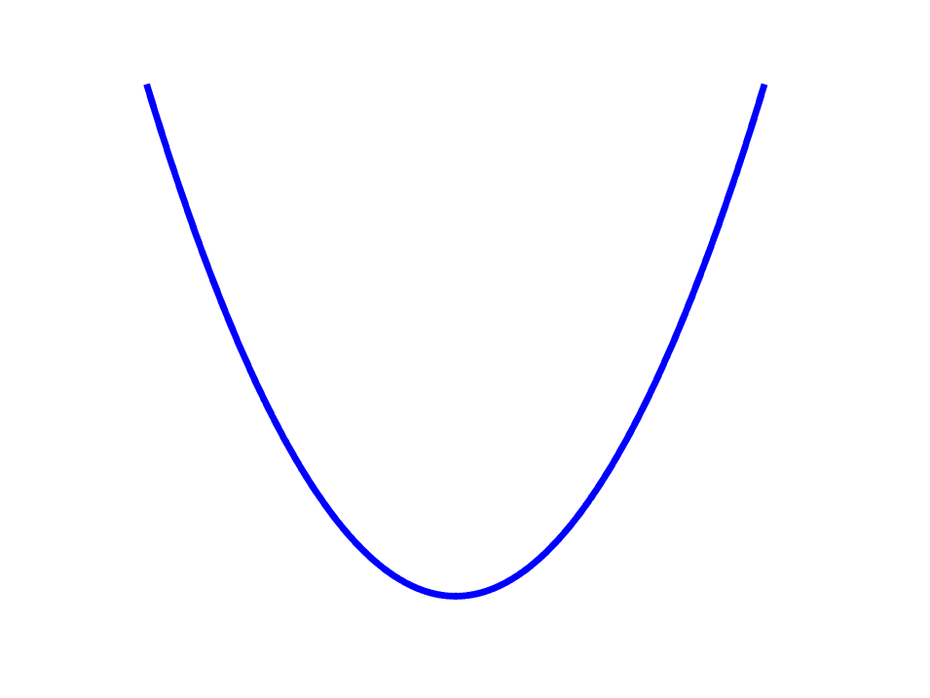
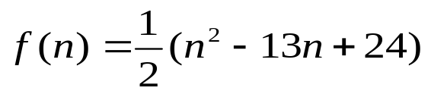
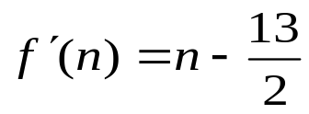


令:
则：
所以， 当n≥6.5时，f(n)单调上升。而当n=11时：
所以， 当n≥11时，有：
即证明了简单可平面图G的补图是非可平面图。

Slide 55
二、涉及平面性的不变量简介
当将一个G图画在平面上时，有可能边会交叉，若在每个交叉点处接一个环柄到平面上（类似于在公路交叉处建一座立交桥），让一条边通过一个环柄的上面而另一条边通过它的下面。这样G 便嵌入到了加有环柄的平面上。例如，下图中画出了一个K₅在接上了一个环柄的平面上的一个嵌入。

Slide 56


Slide 57


通常，用上述方法对G的嵌入需要接上的环柄数往往比实际需要的要多。那么，实际需要的环柄数目最少是多少？这是一个值得研究的问题之一。
定义4 若通过加上k个环柄可将图G嵌入球面，则k的最小值称为G的亏格，记为 。
例 （1）若G是可平面图，则 =0。
（2）同胚的图的亏格相等;
（3） =1。

Slide 58
定理17 对一个亏格为 γ，有V个顶点，E条边和F个面的多面体，有
V-E+F = 2 - 2γ
因多面体可对应一个连通图，故定理对连通图也成立。
Notes:
下面是Windows2000 Professional中的一个著名漏洞。在Windows 2000启动之后，按下Ctrl+Alt+Del进行登录，在登录界面出现后将光标移至用户名输入框，按键盘上的Ctrl+Shift键进行输入法切换，在出现“全拼”时调出输入法的帮助菜单，继续选择“输入法入门”，点击“选项按钮”，从这里你就可以完全避开操作系统的登录验证，访问到计算机的物理硬盘，然后可以创建帐户。这就是著名的Windows2000输入法漏洞。网络安全中有许多都是这类简单的问题导致的，只要公司稍加注意，就可以大大提高公司网络的安全性。
虽然解决这个问题的方法很简单，只要到微软的网站去下载Service Pack2.0进行安装即可。但是，如果公司没有懂得网络安全的工程师，谁又会想到去下载这个补钉呢？所以，培养足够数量的网络安全人才成为当务之急！

Slide 59






定义5 若图G的k个可平面子图的并等于G，则称k的最小值为G的厚度，记为θ(G)。
易知，G是可平面图当且仅当θ(G)=1。
因9个点的简单可平面图的补图为不可平面的, 所以
,实际 ，还可证，对 ，
。这表明就厚度而言，K ₉是临界的。由此可知，n从5到8， 。

Slide 60


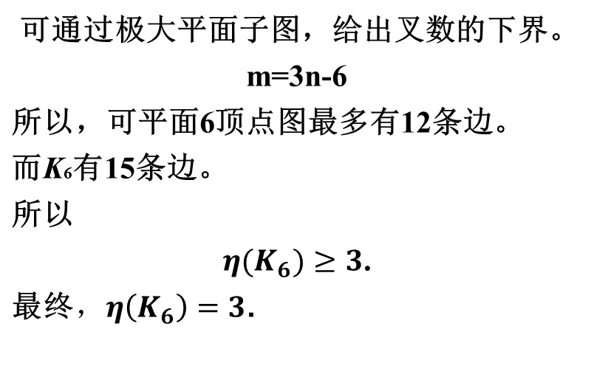
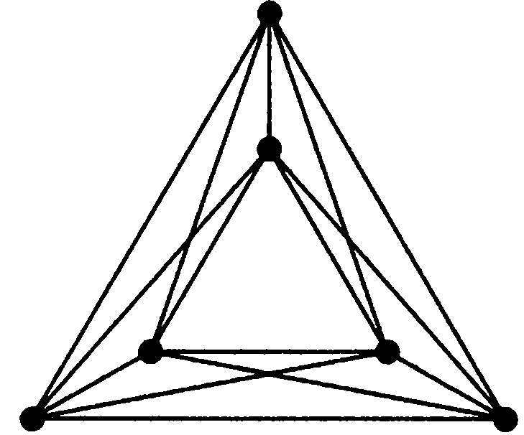
定义6 图G中边不相交的不可平面子图的最多数目称为
G的糙度，记为：
定义7 将G画在平面上时相交的边对的最少数目称为G的
叉数，记为:

Slide 61
§6.4 平面性算法
关于图的平面性问题，我们已经建立了一些平面性判定方法：
(1) 对于简单图G=(n, m)，如果m>3n-6，则G是非可平面的；
(2) 对于连通图G=(n, m)，如果每个面次数至少为l≥3,且m>(n-2)l /(l-2)，则G是非可平面的；
(3) 库拉托斯基定理：G是可平面的当且仅当G不含有与K₅或K_{3,3}同胚的子图；
(4) 瓦格纳定理：G是可平面的当且仅当G不含有能够收缩成K₅或K_{3,3}的子图；

Slide 62
a
a
b
b
c

Slide 63
一、相关概念
定义1 设H是图G的一个子图，在E(G)﹨E(H)上定义关系“～”如下：e₁～e₂当且仅当存在一条途径W，使得
（i） W的第一条边与最后一条边分别是e₁与e₂，并且
（ii） W与H是内部不相交的（即W的内部顶点，均不是H的顶点）。

Slide 64
易证关系～具有自反性，对称性和传递性，从而是E(G)﹨E(H)上的一个等价关系。此等价关系的等价类导出的G -E(H)的子图称为H中的桥。桥与H的公共顶点称为附着顶点。
例1 图中，取其子图如黑色粗边所示。其余的不同种类的线表示该子图的四座不同桥：B₁，B₂，B₃，B₄。
B₃
B₂
B₁
B₄

Slide 65
1
例 如图取H=2315642。H的桥用边集表示于图之下。
6
2
7
8
9
1
3
5
4
6
2
7
8
9
3
5
4
G-E(H)
B₁={14}, B₂={17,47,76}
B₃={28,38,89,96,95}

Slide 66
由桥的定义可直接推出：
(1) 若B是H的桥，则B是连通图;
(2) B的任何两个顶点都有和H的内部不相交的路相连接;
(3) 不计H的顶点，H 的任意两座桥没有公共顶点。
(4) 所有桥和H 构成G的一个分解。

Slide 67







定义2 设H是图G的一个可平面子图， 是H 在该平面中的一个平面嵌入。若G也是可平面图，且存在G的一个平面嵌入 ，使得 ⊆ ，则称 是G 容许的。
例2 图(a)中所示的图G是一个可平面图。取G的子图H=G-e，它的一个平面嵌入 如图(b)中实线所示，则 是G容许的。这是因G有一个平面嵌入 （如图(b)），满足 ⊆ ；对于H的另一个如图 (c)中实线所示的平面嵌入 ，则不存在G的平面嵌入 ，使
。
:
e
G： e
(a)
e
（b）
(c)

Slide 68
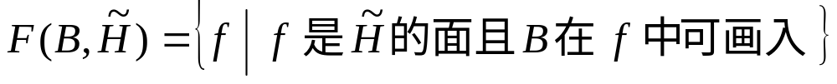
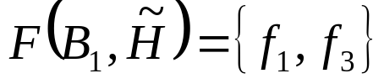
定义3 设B是G中子图H的任一座桥，若B对H的所有附着顶点都位于 中某个面 f 的周界上，则称B在 的面 f中是可画入的，否则，称为不可画入的。令
例 对下图，若取实边（包含粗边和非粗边）作为 ,
的外部面上是可画入的，而 B₂ 对 的面f₂和f₃均为不可画入的。且有
则桥B₄在
f₁
B₂
f₂
B₁
f₃
B₄

Slide 69



定理22 设 是G容许的，则对于H 的每座桥B，
证明 因 是G容许的，由定义，存在G的一个平面嵌入 ，使得 。于是H 的桥B所对应的 的子图必然被限制在 的一个面中，因此 。
二、 平面性算法
理论依据：定理22。
注：对图的可平面性的判断，只需考察简单块。
这是因一个图G的可平面性与其基础简单图相同。且简单图G是可平面图当且仅当G的每个块是可平面图。

Slide 70
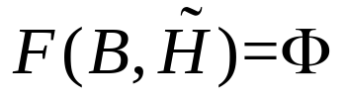

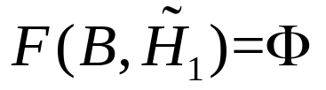
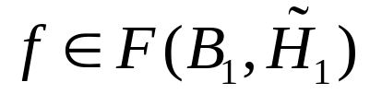
注：定理22实际上给出了一个图是可平面图的一个必要条件。这个必要条件表明：如果存在G的一个可平面子图H,
使得对于某桥B，有 ，那么，G是非可平面的。
根据上面的结论：我们可以按如下方式来考虑G的平面性问题：
先取G的一个可平面子图H₁, 其平面嵌入是
若存在H₁的桥B, 使得： , 则G非可平面。
否则，取H₁的桥B₁, 作：H₂=B₁∪H₁,再取一个面
将B₁画入 的面 f 中。

Slide 71

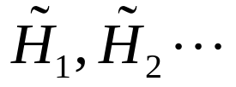
如果B₁可平面，则只要把B₁平面嵌入后，得到H₂的平面嵌入
然后再进行上面相同的操作，可以得到G的边数递增的子图平面嵌入序列：
最终，得到可平面图G的一种平面嵌入形式。

Slide 72
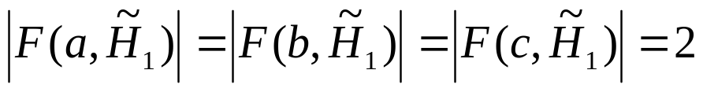

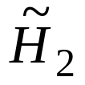
例3 用定理22按上一段描述的过程
判断右图所示的图G的可平面性。
a
b
c
解 取图中红边所构成的圈作为H₁。有三座桥，即边a自身，b自身和c自身构成的三个子图。此时有
取桥a，令H₂= H₁∪a，再取一个a在 中可画入的面，可得相应的
，如右图的红边所示。
a
b
c

Slide 73
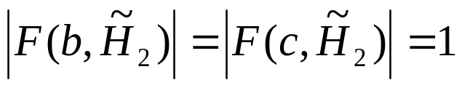

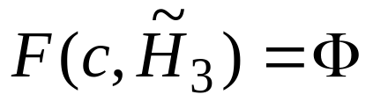
此时，对H₂的桥b和c均有
取桥b。
b
c
令H₃= H₂∪b，再取b在 中唯一的 可画入的面，即 的外部面，将b画入该面中可得 ，如右图中红边所示。此时，对H₃的桥c，因
故判断G是不可平面图。
c

Slide 74



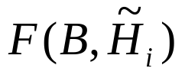

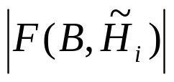
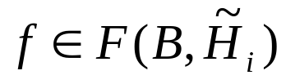
平面性算法 设G是至少三个顶点的简单块。
1 . 取G的一个圈H₁，求出H₁的一个平面嵌入 。置i=1。
2. 若 ，则停（此时 为G的一个平面嵌入）；否则，确定G中H_{i}的所有桥，并对每一座桥B，求出集合 。
3．若存在一座桥B，使 ，则停（此时由定理22，G为不可平面图）；否则，在H_{i}的所有桥中确定一个使 最小的B，并取 。

Slide 75

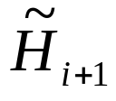
4．在桥B中取一条连接 H_{i} 上两个附着顶点的路， ，置H_{i+1}=H_{i}∪P_{i}，并把 P_{i} 画在 的面 f 内，得到 H_{i+1}的一个平面嵌入 。
5. 令 i = i+1 转2。
例4 用平面性算法判断下图G的平面性。

Slide 76
1
解 （1）取圈H₁=2315642，其中平面嵌入如下图。H₁的桥，分别用边集表示于图之下（下同）。
6
2
7
8
9
3
5
4
4
2
6
1
3
5
6
2
7
1
8
9
B₁={14}, B₂={17,47,76}
B₃={28,38,89,96,95}
3
5
4
G-E(H₁)

Slide 77
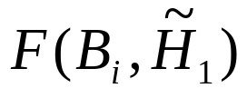
4
1
2
6
6
2
7
8
9
3
5
1
3
5
B₁={14}, B₂={17,47,76}
B₃={28,38,89,96,95}
4
G-E(H₁)
（2）对每个B_{i}， 均含有两个B_{i}可画入的面 — 圈
的内部面和外部面。

Slide 78
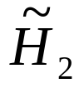
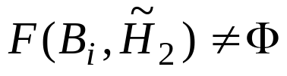
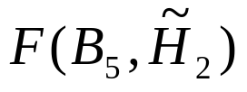
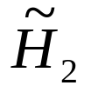

1
（3） 取B₁及 的内部面作为f。 B₁中连接H₁上两个附着顶点的路P₁仅一条，即P₁=41。
置H₂= H₁∪P₁，并将P₁画入 f 内得 如图:
6
2
7
8
9
3
5
4
4
（4）对每个B_{i}， 其中 最小，只含一个面，即 的外部面。
2
6
3
5
（5）取B₅及的外部面作为f，再取B₅中的路P₂=2896。置H₃= H₂∪P₂，，并将P₂画入f 内得 ,如下图。
1
B₄={17,47,76}
B₅={28,38,89,96,95}

Slide 79
1
8
9
4
6
2
7
2
6
8
9
3
5
3
5
1
4
{38}，{59}
{17，47，76}
8
9
4
（6）以下的过程依次由图（d）—（g）所示，其后步骤的每一座桥的可画入平面均只有一个，可任取。
2
6
7
3
5
1
{47}, {38}, {59}
(d)

Slide 80
1
8
9
4
6
2
7
2
6
8
9
7
3
5
3
5
1
4
{38}, {59} (e)
8
9
8
9
4
4
因算法终止于G的一个平面嵌入，所以G是可平面图。
2
6
2
6
7
3
5
7
3
5
1
1
{59} (f)
(g)

Slide 81
可证平面性算法包含的每一个子算法均存在好算法，因此平面性算法也是好算法。

Slide 82
例5 用平面性算法考察下图G的平面性。
v₁
v₈
v₇
v₂
v₃
v₆
v₄
v₅
图G
解：(1) 取G的一个圈H₁,并作平面嵌入：

Slide 83











v₁
v₈
v₁
v₈
v₅
v₁
v₂
v₇
v₇
v₆
v₂
v₂
f₁
f₂
v₃
v₆
v₃
v₇
v₆
v₃
v₄
v₅
v₄
v₅
v₄
v₈
图G
H₁
(2)

Slide 84






(3) 取B₁和f₁. (4) 取P₁=v₁v₃
v₁
v₅
v₁
v₈
v₆
v₂
f₂
v₇
f₃
v₂
f₁
v₃
v₇
v₃
v₆
v₄
v₈
v₄
v₅
图G

Slide 85















v₁
v₈
v₂
v₇
v₃
v₆
v₄
v₅
图G
v₁
v₅
v₆
v₂
f₂
f₁
f₃
(3) 取B₂和f₃. (4) 取P₂=v₂v₇
v₃
v₇
v₄
v₈

Slide 86












v₁
v₈
v₅
v₁
v₂
v₇
v₆
v₂
f₂
f₁
f₃
v₃
v₆
v₃
v₇
v₄
v₅
f₄
v₄
v₈
图G

Slide 87











(3) 取B₁和f₁. (4) 取P₃=v₁v₄
v₁
v₈
v₁
v₅
v₇
v₆
v₂
v₂
f₂
f₁
f₃
v₃
f₄
v₆
v₃
v₇
v₄
f₅
v₅
v₄
v₈
图G

Slide 88
(3) 取B₁和f₅. (4) 取P₄=v₂v₆
v₁
v₈
v₁
f₅
v₅
v₇
v₆
v₂
v₂
f₂
f₁
f₃
v₃
f₄
v₆
v₃
v₇
v₄
f₆
v₅
v₄
v₈
图G

Slide 89

继续下去，得到：
v₁
v₈
v₁
v₅
v₇
v₆
v₂
v₂
v₃
v₆
v₃
v₇
v₄
v₅
v₄
v₈
图G

Slide 90
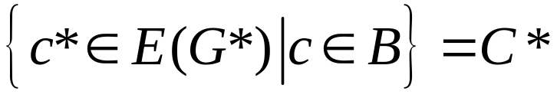
习题25 证明：
(1) B是平面图G的极小边割集，当且仅当
是G*的圈。
(2) 欧拉平面图的对偶图是偶图。

Slide 91
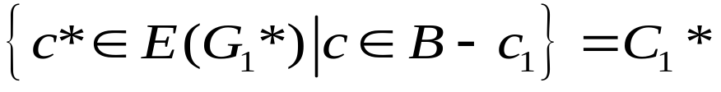
证明: (1)必要性
对B的边数作数学归纳。
当B的边数n=1时，B中边是割边
示意图
显然，在G*中对应环。所以，结论成立。
设对B的边数n<k 时，结论成立。考虑n=k的情形。
设c₁ ∈B, 于是B-c₁是G-c₁=G₁的一个极小边割集。由归纳假设：
是G₁*的一个圈。且圈C₁*上的顶点对应于G₁中的面f, f 的边界上有极小边割集B-c₁的边。

Slide 92
示意图G₁
示意图
现在，把c₁加入到G₁中，恢复G。
由于G是平面图，其作用相当于圈C₁*上的一个顶点对应于G₁中的一个平面区域 f, 被c₁划分成两个顶点f₁*与f₂*,并在其间连以c₁所对应的边c₁*。
所以，B对应在G*中的C*仍然是一个圈。由归纳法，结论得到证明。

Slide 93
充分性：
G*中的一个圈，对应于G中
的边的集合B显然是G中的一个边割集。
示意图
若该割集不是极小边割集，则它是G中极小边割集之和。而由必要性知道：每个极小边割集对应G*的一个圈，于是推出B在G*中对应的边集合是圈之并。但这与假设矛盾。
(2) 因欧拉图的任意边割集均有偶数条边。于是 由(1), G*中不含奇圈。所以G*是偶图。

Slide 94
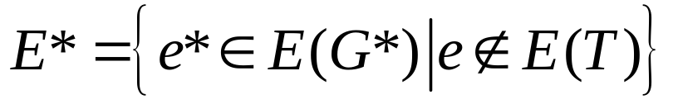
习题第27题 设T是连通平面图G的生成树，
证明：T*=G*[E*]是G*中的生成树。
示意图

Slide 95
证明：情形1，如果G是树。
在这种情况下，E* = Φ.则T*是平凡图，而G*的生成树也是平凡图，所以，结论成立；
情形2，如果G不是树。
因G的每个面必然含有边e不属于E(T),即G*的每个顶点必然和E*中的某边关联，于是T*必然是G*的生成子图。
下面证明：T*中没有圈。
若T*中有圈。则由例2知：T的余树中含有G的极小边割集。但我们又可以证明：如果T是连通图G的生成树，那么，T的余树不含G的极小边割集。这样，T*不能含G*的圈。

Slide 96

又因在G中，每去掉T的余树中的一条边，G的面减少一个，当T的余树中的边全去掉时，G变成一颗树T.
于是，有：
所以，T*是G*的生成树。

Slide 97
定理3 至少有9个顶点的简单可平面图的补图是不可平面的，而9是这个数目中的最小的一个。
注：该定理是由数学家巴特尔、哈拉里和科达马首先得到。然后由托特(1963)给出了一个不太笨拙的证明，他采用枚举法进行验证。还不知道有简洁证明，也没有得到推理方法证明。
例4 找出一个8个顶点的可平面图，使其补图也是可平面的。
6
5
6
5
7
4
7
4
8
3
8
3
1
2
1
2
G
G的补

Slide 98
例5 设G是一个简单图，若顶点数n≥11,则G与G的补图中，至少有一个是不可平面图 (要求用推理方法).
证明：设G是一个n阶可平面图，则：
所以：
考虑：

Slide 99
令:
则：
所以， 当n≥6.5时，f(n)单调上升。而当n=11时：
所以， 当n≥11时，有：
即证明了简单可平面图G的补图是非可平面图。

Slide 100






例6 设G_{i}是一个有n_{i}个点，m_{i}条边的图，i=1,2。证明：若G₁与G₂同胚，则：
证明：设G₁经过p₁次2度顶点扩充，p₂次2度顶点收缩得到H₁, G₂经过q₁次2度顶点扩充，q₂次2度顶点收缩得到H₂, 使得：
又设H₁与H₂的顶点数分别为n₁*和n₂*,边数分别为m₁*与m₂*。那么：

Slide 101

所以：
而由 得：
所以：

